Slide 1
Создание игры "Pac — man". Тестирование игры, в рамках небольшого турнира.
Выполнила: ученица 9А класса
Панфиленко Полина Владимировна
Руководитель: учитель информатики
Комарова Анастасия Александровна

Slide 2
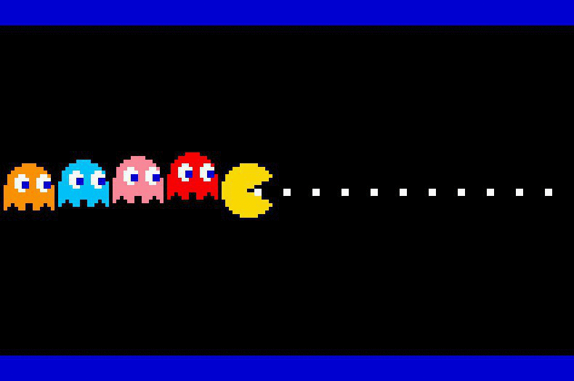
Актуальность

Slide 3
Цель
Самостоятельно создать игру «Pac-man» на языке
программирования «Python», провести турнир по
этой игре.

Slide 4
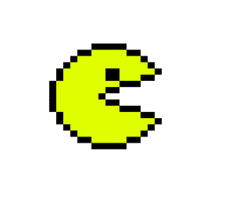
Задачи
Изучение истории и механик игры «Pac-man».
Опрос учеников 7-11 класса нашей школы.
Создание игры «Pac — man».
Тестирование игры в рамках школьного турнира по игре «Pac — man».

Slide 5
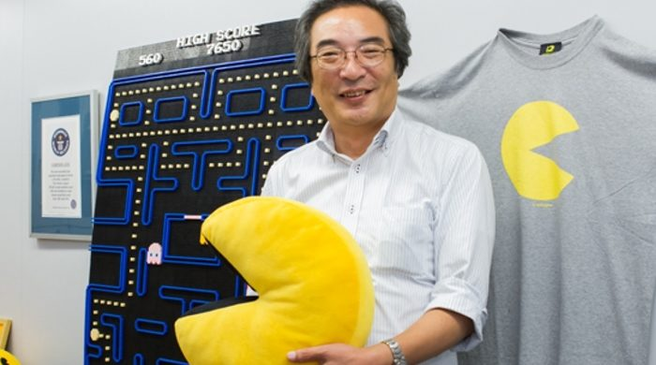
Pac-man
Pac-Man— аркадная видеоигра, разработанная японской компанией Namco и вышедшая в 1980 году. Задача игрока — управляя Пакманом, съесть все точки в лабиринте, избегая встречи с привидениями, которые гоняются за героем

Slide 6
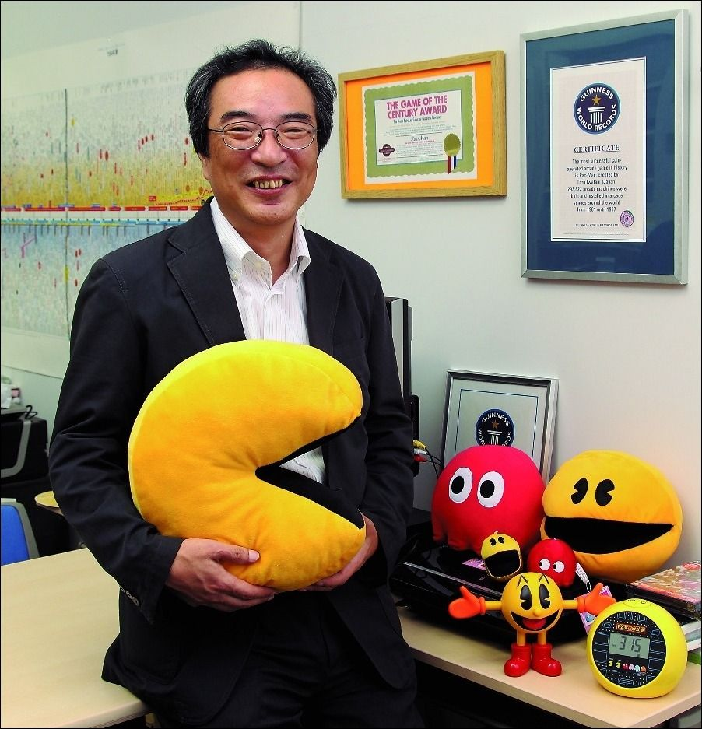
История
Концепция игры была разработана сотрудником японской компании Namco Тору Иватани. Иватани, считая, что тема еды привлекательна среди женщин, обратился к ней как к основе для создания игры

Slide 7
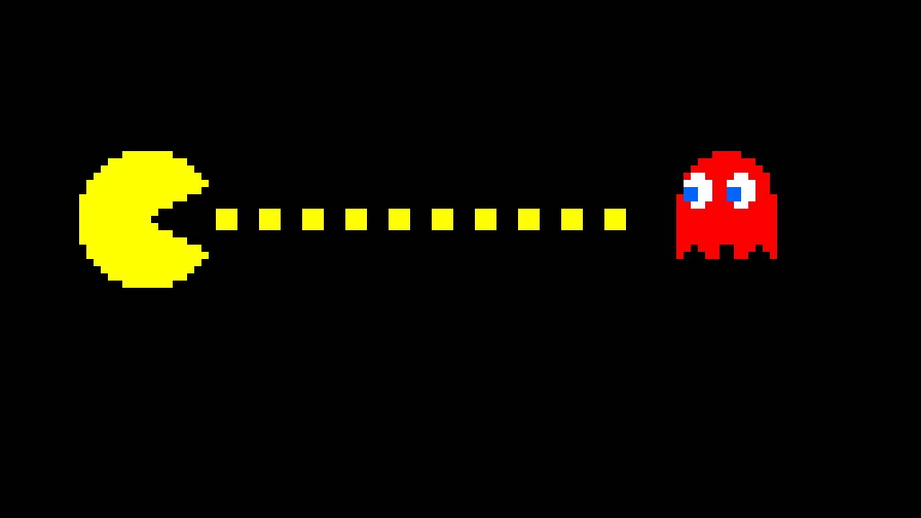
Концепция игры
Концепция Pac-Man довольно проста. Пакман ест точки в лабиринте, чтобы продолжать игру. Избегайте призраков, если вы хотите поиграть дольше.

Slide 8
Кто такой Пакман?
Внешний вид Пакмана произошёл от японского
иероглифа для слова «рот» (яп. 口 кути).Но в
различных интервью любят рассказывать легенду.

Slide 9
Результаты опроса
Актуальность
.

Slide 10
Результаты опроса
Узнаваемость
.

Slide 11
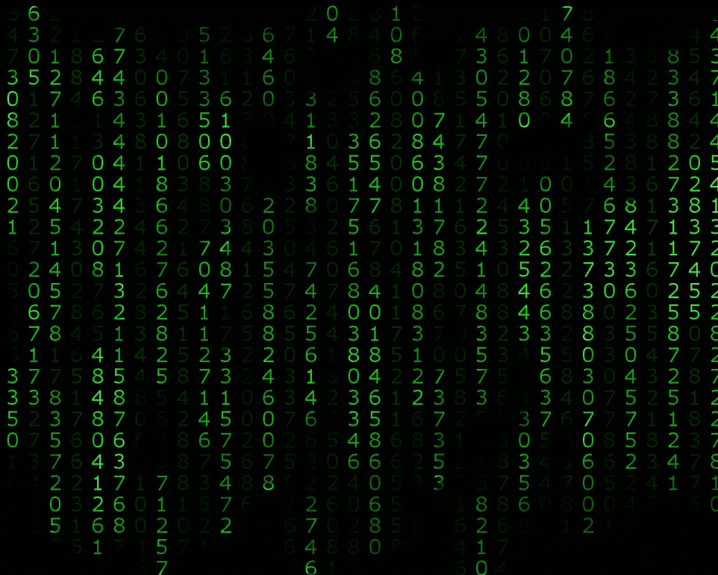
Вывод опроса
Большая часть опрашиваемых хотят создать свою игру. Запись будет осуществляться на языке Python с объяснениями.

Slide 12
Запись кода
Запись будет осуществляться в среде разработки «IDLE (Python 3.10)».
Я расскажу основы данного языка на примере игры.

Slide 13
Tkinter
.

Slide 14
Списки

Slide 15
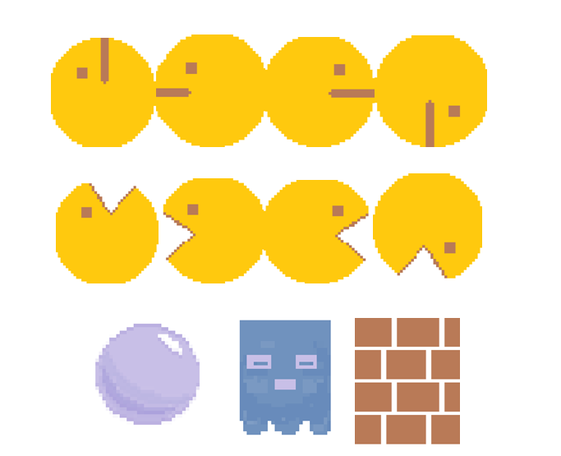
Оформление

Slide 16
Импорт изображений

Slide 17
Управление

Slide 18
Функци

Slide 19
Условие и цикл

Slide 20
Игра

Slide 21
Турнир
3 раунда:
Дойти до конца лабиринта
Съесть все точки
Дойти до конца и съесть все точки

Slide 22
Заключение
Этот проект может помочь людям, которые хотели бы создать свою игру, а итоговый продукт стать развлечением в кабинете информатики.

Slide 23
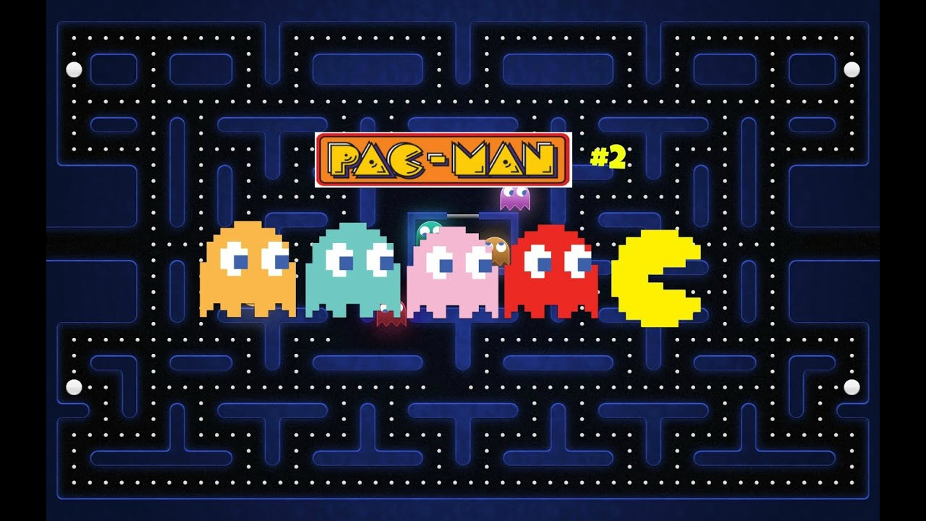
Спасибо за внимание

